Slide 1
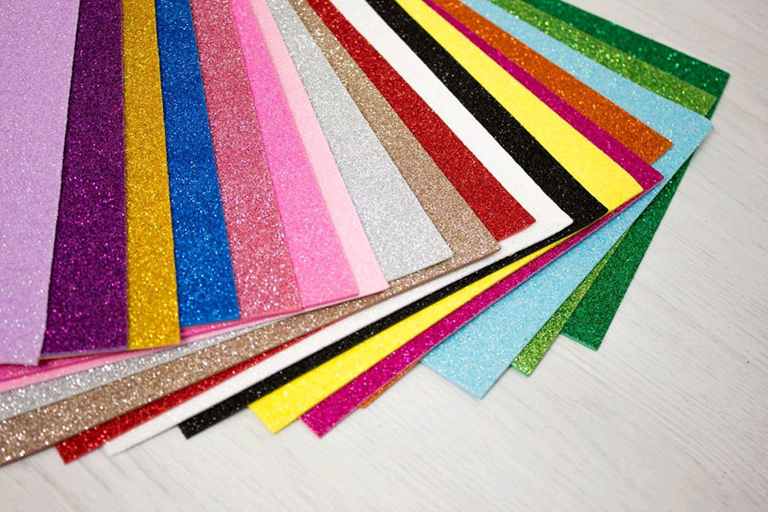
ИЗГОТОВЛЕНИЕ ЁЛОЧНОЙ ИГРУШКИ ИЗ ФОАМИРАНА
Учитель начальных классов Будлянского филиала МБОУ Воробейнская СОШ Ковалева Т.Н.

Slide 2
Что такое фоамиран?
Фоамиран — декоративный материал в виде плоских листов толщиной 1−2 мм. Он мягкий и пластичный, выпускается в разных цветах.
Другие названия фоамирана — пластичная замша, вспененная резина, ревелюр, фом, ЭВА.

Slide 3
Что можно сделать из фоамирана?
Чаще всего из
фоамирана делают цветы.

Slide 4
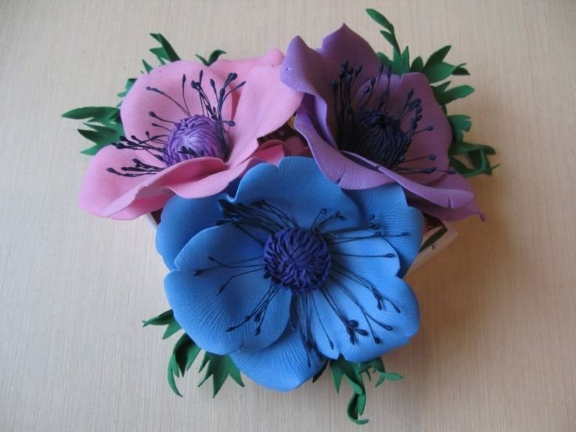

Slide 5
Ещё из фоамирана делают игрушки.

Slide 6
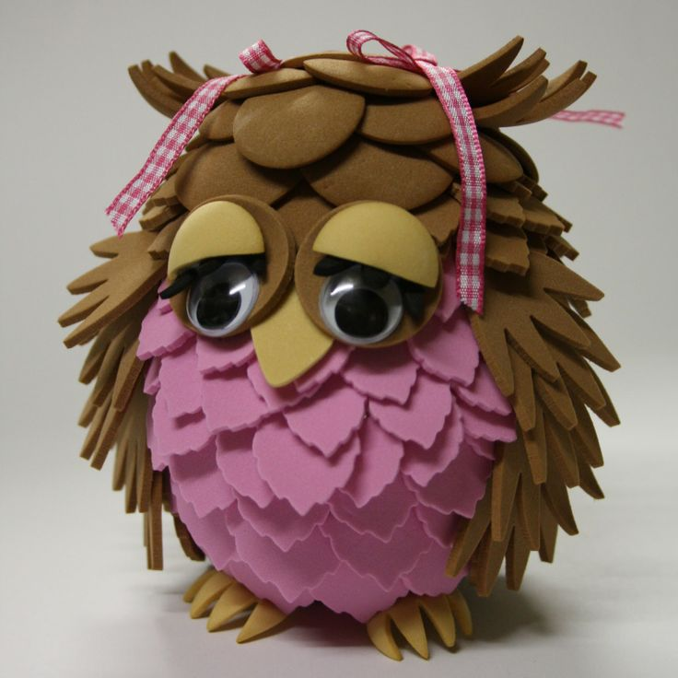

Slide 7
ЁЛОЧНЫЕ ИГРУШКИ из ФОАМИРАНА

Slide 8
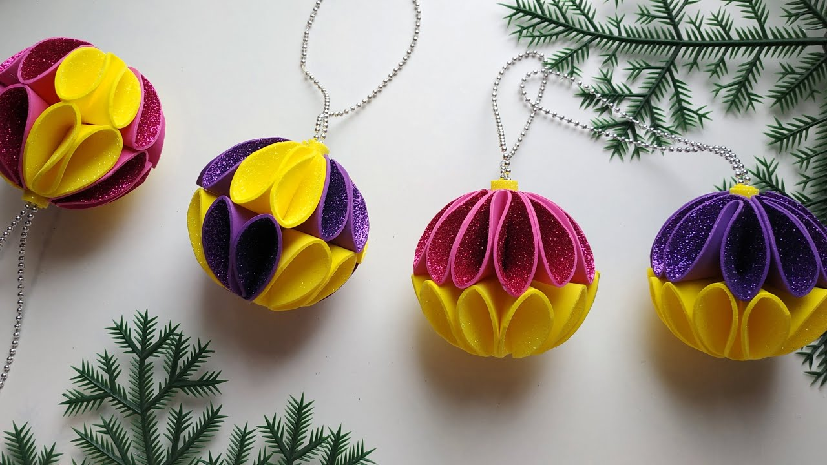

Slide 9
Правила техники безопасности при работе с ножницами и клеевым пистолетом
Использовать ножницы следует строго по назначению.
При падении ножниц не надо пытаться их поймать, во избежание травмирования.
Используя ножницы, нужно держать их острыми концами от себя.
Не размахивать руками, если там находятся ножницы.
Ножницы кладите кольцами к себе.
Не оставляйте ножницы раскрытыми.
После окончания работы кладите ножницы в футляр.
Быть осторожным с клеем.
Не вдыхать его.
После приготовления изделия, нужно помыть руки под тёплой водой с мылом.
Периодически проветривать помещение.

Slide 10
ЗА РАБОТУ!!!

